Slide 1
Kollektiv transport betydning for erhvervslivet
Lise Bjørg Pedersen
Fagleder, Kollektiv transport & Cykling

Slide 2
Budskaber
01
02
03
04
Erhvervslivet har brug for attraktive kollektive mobilitetsløsninger
Kollektiv trafik er mere end bare antal passagerer i bussen. Den har en større samfundsmæssig værdi.
Sæt ambitiøse mål for den kollektive mobilitet og se det som en systemisk forandringsindsats
Udviklingen af attraktive mobilitetshubs tager tid og det tager tid for brugerne at tage dem til sig.

Slide 3
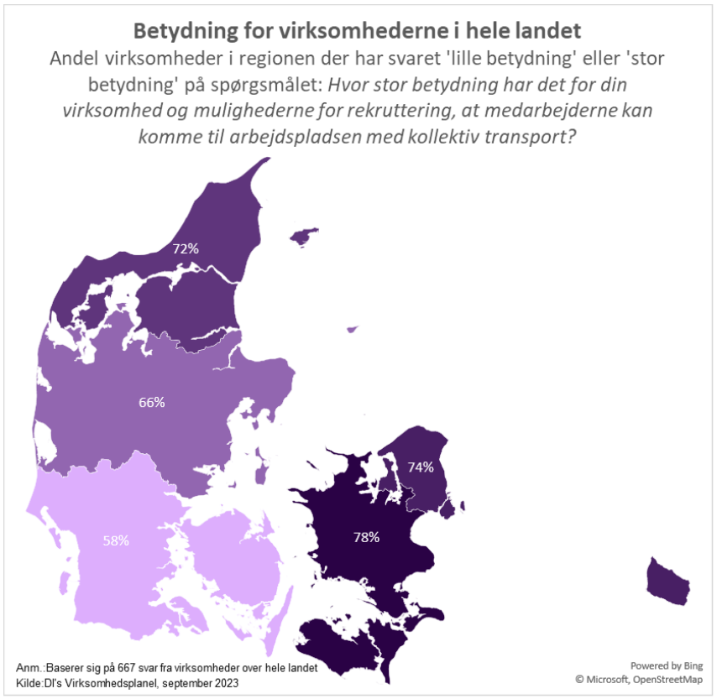
Kollektiv transport er vigtig for at rekruttere medarbejdere
Andel virksomheder i regionen der har svaret, at det har betydning, at medarbejderne kan komme på arbejde med kollektiv transport.
For 7 ud af 10 virksomheder i Danmark har det betydning, at medarbejderne kan komme på arbejde med kollektiv transport.
23 pct. af virksomhederne mener endda, at det har stor betydning.

Slide 4
Kampen om arbejdskraften
Vi forventer at se en svag stigning i beskæftigelsen i resten af 2024, og udviklingen vil fortsætte ind i 2025.
Virksomheder oplever produktionsbegrænsninger grundet manglen på arbejdskraft
Derfor er det vigtigt for virksomhederne, at kunne tiltrække arbejdskraft

Slide 5
Mange familier har ikke bil og er afhængig af andre transportformer, når de skal på arbejde
38 %
af familier i Danmark har ikke en bil til rådighed
Grafen viser fordelingen af familier, der ikke har bil til rådighed.
Kilde: Statistikbanken, BIL811, BIL707

Slide 6
Mens den samlede persontransport er stigende, så bliver busruterne nedlagt
Det samlede persontransportarbejde i km er steget 12 pct. fra 2010 til 2022
Den udvikling forventes at fortsætte
Samtidig er antallet af bussernes køreplanstimer faldet tilsvarende med 12 pct. fra 2010 til 2024
Kilde: Trafikselskaberne i Danmark og Statistikbanken

Slide 7
Behov for flere p-pladser / kampen om pladsen
Flere omkostninger for samfundet
Øget brug af verdens ressourcer
Mere trængsel på vejene
Mere utryghed på vejene
Besparelser i kommuner og regioner
Mere kørsel i bil
Flere køber bil
Øget velstand
Færre vælger cyklen
Højere driftsudgifter til kørsel
Busforbindelser forringes
Færre tager bussen
Færre tager toget
Øget social ulighed
Svært at leve et aktivt liv i landdistrikterne
Svært at komme i skole
Mobiliteten forringes.
38 pct. af familierne har ikke adgang til bil
Forældre skal være chauffør for deres børn og ældre
Færre unge gennemfører en uddannelse
Svært at komme på arbejde og til fritidsjob
Øget mistrivsel
Mindre frihed og selvstændighed
Mobiliteten på arbejdsmarkedet forringes
Øget ensomhed
Svækker det danske arbejdsmarked
Svært at rekruttere ny arbejdskraft
Forringet sundhed
Svært at komme til lægen og sociale fællesskaber

Slide 8
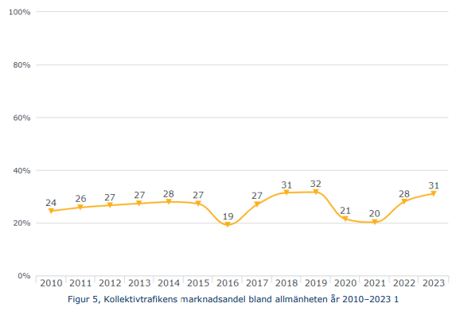
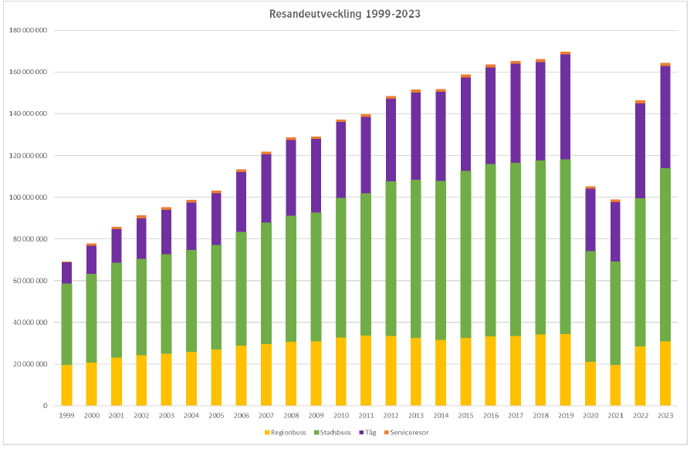
I Sverige går det kun én vej
Sverige har opstillet målsætninger for den kollektive trafik
Den samlede markedsandel af kollektiv transport for motoriserede køretøjer i Sverige
Udvikling i antal rejser med kollektiv transport i Skåneområdet fra regionens dannelse i 1999

Slide 9
Fordobling af ture i den kollektive transport i 2035
Det kræver, at en systemisk forandringsindsats. En tilgang, hvor mange forskellige aktører arbejder tæt sammen for at nå et fælles overordnet mål.

Slide 10
Opmærksomhedspunkter om mobilitetshubs
Involver arbejdspladser, foreninger, forretninger, uddannelsesinstitutioner og andre i lokalområdet i arbejdet med nye hubs. Kan der skabes enighed om målet?
Det tager tid at udvikle velfungerende hubs og det tager tid for borgerne at tage dem til sig og ændre transportvaner. Derfor er det nødvendigt med vedholdende politisk fokus over mange år.
Løsningerne er ikke generiske, men skal altid tilpasses de lokale forhold. Det er stadig nødvendigt med genkendelighed, så man ved hvad man kommer til. Og ”genbrug” gerne det kommunikative udtryk på tværs af trafikselskaber.

Slide 11
Budskaber
01
02
03
04
Erhvervslivet har brug for attraktive kollektive mobilitetsløsninger
Kollektiv trafik er mere end bare antal passagerer i bussen. Det har en større samfundsmæssig værdi.
Sæt ambitiøse mål for den kollektive mobilitet og se det som en systemisk forandringsindsats
Udviklingen af attraktive mobilitetshubs tager tid og det tager tid for brugerne at tage dem til sig.

Slide 12
Tak for ordet!

